Slide 1

14과 온라인 학습 자료
재미한국학교협의회 (NAKS)
The National Association for Korean Schools

Slide 2
학습 목표
듣고 말하기: 가고 싶은 곳에 대해 듣고 거기까지 가는 방법에 대해 말할 수 있다.
읽고 쓰기: 일기를 읽고 쓸 수 있다.
학습 내용
주제: 가고 싶은 곳
어휘: 야외 활동과 야외 활동 장소
문법: 에서 ~까지, -기 전에
활동: 가고 싶은 곳을 말하고 가는 방법 말하기
문화: 한국의 등하교 방법
재미한국학교협의회 (NAKS)
The National Association for Korean Schools

Slide 3
재미한국학교협의회 (NAKS)
The National Association for Korean Schools

Slide 4

재미한국학교협의회 (NAKS)
The National Association for Korean Schools

Slide 5
Let’s TALK!
재미한국학교협의회 (NAKS)
The National Association for Korean Schools

Slide 6
재미한국학교협의회 (NAKS)
The National Association for Korean Schools

Slide 7
야외 활동 장소 Places for outdoor recreation
호수
Lake
바다
Sea
열대우림
Rainforest
사막
Desert
국립공원
National Park
사파리
Safari
재미한국학교협의회 (NAKS)
The National Association for Korean Schools

Slide 8
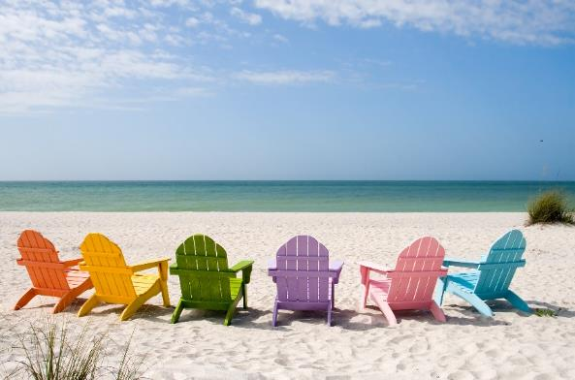
Let’s TALK!
여러분은 이번 여름에 어디에 가고 싶나요?
Where would you like to go this summer?
집에서 그곳까지 가려면 얼마나 걸릴까요?
How long would it take to get there from home?

Slide 9
A에서 B까지
to B from A
How do go to school from home?
By bus.
How do go to the park from the library?
By bicycle.
재미한국학교협의회 (NAKS)
The National Association for Korean Schools

Slide 10
박물관에서 학교까지
집에서 수영장까지
학원에서 체육관까지
재미한국학교협의회 (NAKS)
The National Association for Korean Schools

Slide 11
기 전에
BEFORE
재미한국학교협의회 (NAKS)
The National Association for Korean Schools

Slide 12
기 전에
BEFORE
재미한국학교협의회 (NAKS)
The National Association for Korean Schools

Slide 13
보다 + 기 전에
보기 전에
먹다 + 기 전에
먹기 전에
수영하다 + 기 전에
수영하기 전에
재미한국학교협의회 (NAKS)
The National Association for Korean Schools

Slide 14

재미한국학교협의회 (NAKS)
The National Association for Korean Schools

Slide 15
더 연습해 보아요!
학교
체육관
병원
체육관
도서관
아이스크림 가게
재미한국학교협의회 (NAKS)
The National Association for Korean Schools

Slide 16
재미한국학교협의회 (NAKS)
The National Association for Korean Schools

Slide 17
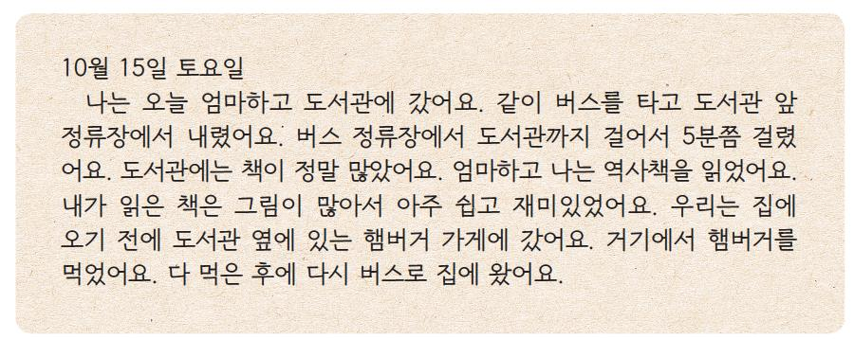
나는 역사책을 읽었어요. 그림이 많아서 아주 쉽고 재미있었어요.
재미한국학교협의회 (NAKS)
The National Association for Korean Schools

Slide 18

선생님께서 아이들이 무슨 일을 했는지 이야기할 때 직접 여기에 타이핑하면서 나누면 좋습니다.
재미한국학교협의회 (NAKS)
The National Association for Korean Schools

Slide 19
재미한국학교협의회 (NAKS)
The National Association for Korean Schools

Slide 20
뉴욕
비행기
4시간
관광
재미한국학교협의회 (NAKS)
The National Association for Korean Schools

Slide 21
재미한국학교협의회 (NAKS)
The National Association for Korean Schools

Slide 22
사다리 타고 놀러가요~!
차례로 돌아가면서 사다리를 타고 그 단어로 문장을 만들어 보아요.
예) 집에서 바다까지 얼마나 걸려요? 배로 2시간 걸려요
집
병원
배, 2시간
학교
가게
차, 3시간
Pick here
미술관
집
걸어서, 10분
호수
도서관
자전거, 20분
박물관
바다
버스, 30분
재미한국학교협의회 (NAKS)
The National Association for Korean Schools

Slide 23
Homework
Quizlet https://quizlet.com/_8c2420?x=1jqt
Workbook P. 52-55
재미한국학교협의회 (NAKS)
The National Association for Korean Schools

Slide 24
낚시하다
바비큐 하다
캠핑하다
재미한국학교협의회 (NAKS)
The National Association for Korean Schools

Slide 25
재미한국학교협의회 (NAKS)
The National Association for Korean Schools

Slide 26
박물관에서 집까지
재미한국학교협의회 (NAKS)
The National Association for Korean Schools

Slide 27
집에서 극장까지
미국에서 한국까지
집에서 도서관까지
재미한국학교협의회 (NAKS)
The National Association for Korean Schools

Slide 28
축구하기 전에
재미한국학교협의회 (NAKS)
The National Association for Korean Schools

Slide 29
자기 전에
촛불을 끄기 전에
학교에 가기 전에
재미한국학교협의회 (NAKS)
The National Association for Korean Schools

Slide 30
재미한국학교협의회 (NAKS)
The National Association for Korean Schools

Slide 31
References
재외동포를 위한 한국어 2-2 (영어권)
재외동포를 위한 한국어 2-2 (범용)
https://images.app.goo.gl/iRyvVbgqpmH1y6NJ8
https://images.app.goo.gl/x5DQiKTs8e7srLPYA
https://images.app.goo.gl/mTZfNN2JYUvdv9WJ9
https://images.app.goo.gl/ZsxfQuw7u7GMqcQy6
https://images.app.goo.gl/8b5vJuqJ5VFFkvHU7
https://images.app.goo.gl/pgRJKZFPkA6XeBe9A
https://images.app.goo.gl/FPfyTEo2ERZpaagJ6
재미한국학교협의회 (NAKS)
The National Association for Korean Schools

